Slide 1
Přihlašování pomocí Facebooku

Slide 2
Aktuální stav aplikace
V aplikaci ve verzi notes4 již je hotová příprava na přihlašování pomocí Facebooku. Pojďme si alespoň stručně rekapitulovat to, co je již v aplikaci připraveno.

Slide 3
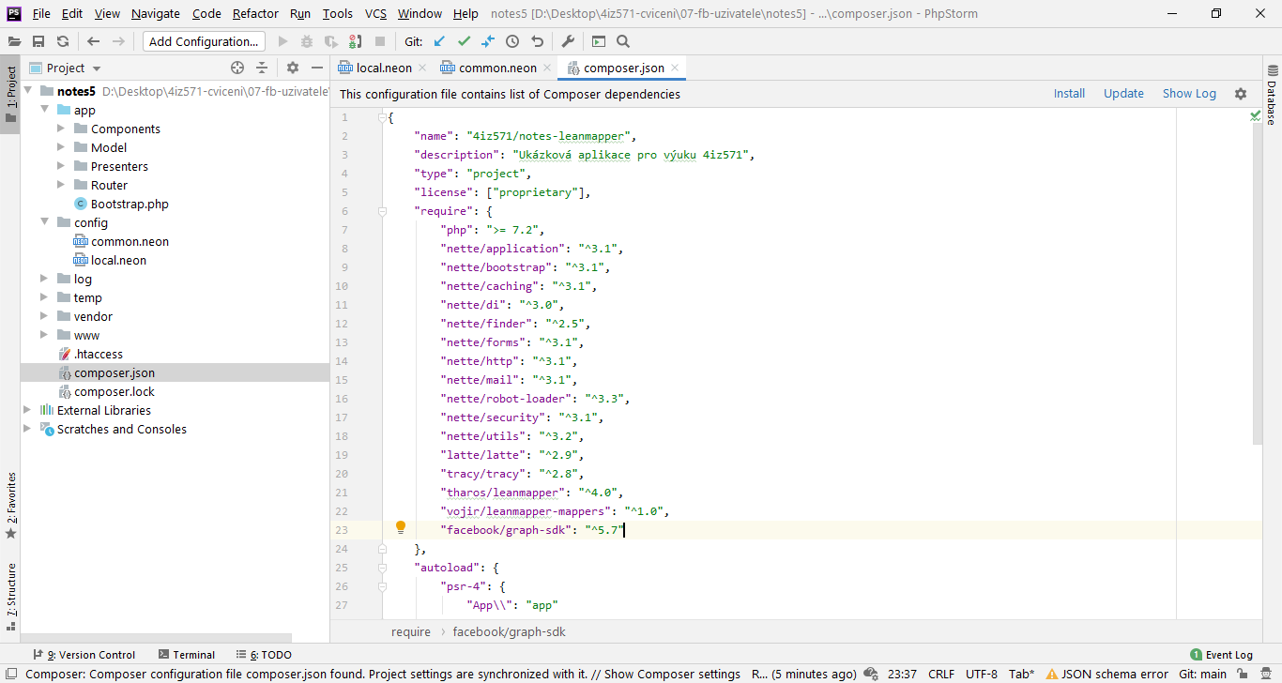
Pomocí composeru máme do projektu přidaný balíček facebook/graph-sdk, který nám umožní jednoduše využívat Facebook API.

Slide 4
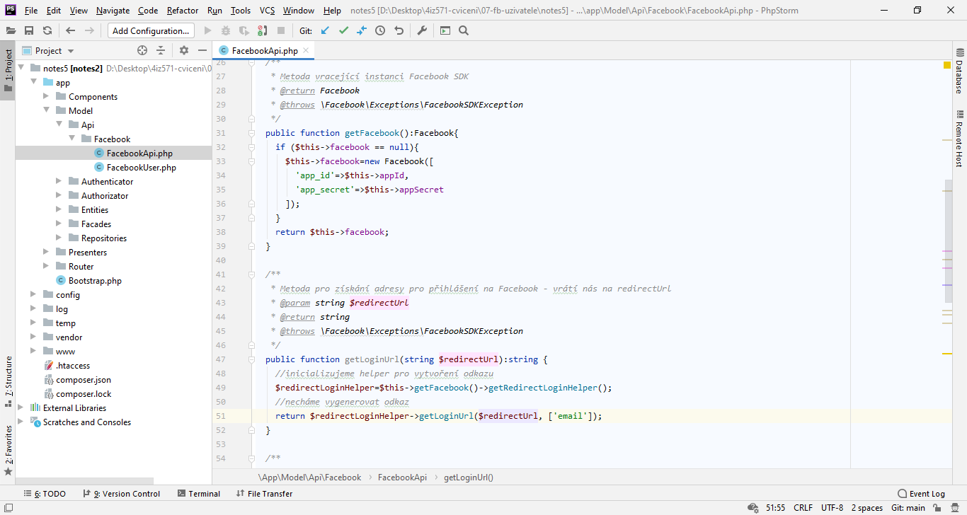
Pro přihlašování budeme používat oficiální Facebook SDK pro PHP, které je v rámci aplikace zabalené do jednoduchého wrapperu, který najdeme v modelu aplikace.
Konkrétně jde o třídu FacebookApi, která nám zprostředkuje funkce SDK a pomocnou třídu FacebookUser, která slouží jako „obálka pro data“, která budeme potřebovat předat v rámci aplikace dál.

Slide 5
Přihlášení uživatele pomocí FB funguje tak, že jej nejprve pošleme na stránku Facebooku s URL, ve které je zakódováno, kam bude uživatel po přihlášení (či jeho odmítnutí) poslán zpět.
Tuto adresu získáme pomocí Facebook SDK.
My jen zadáme adresu akce, která přihlášení zpracuje v naší aplikaci.

Slide 6
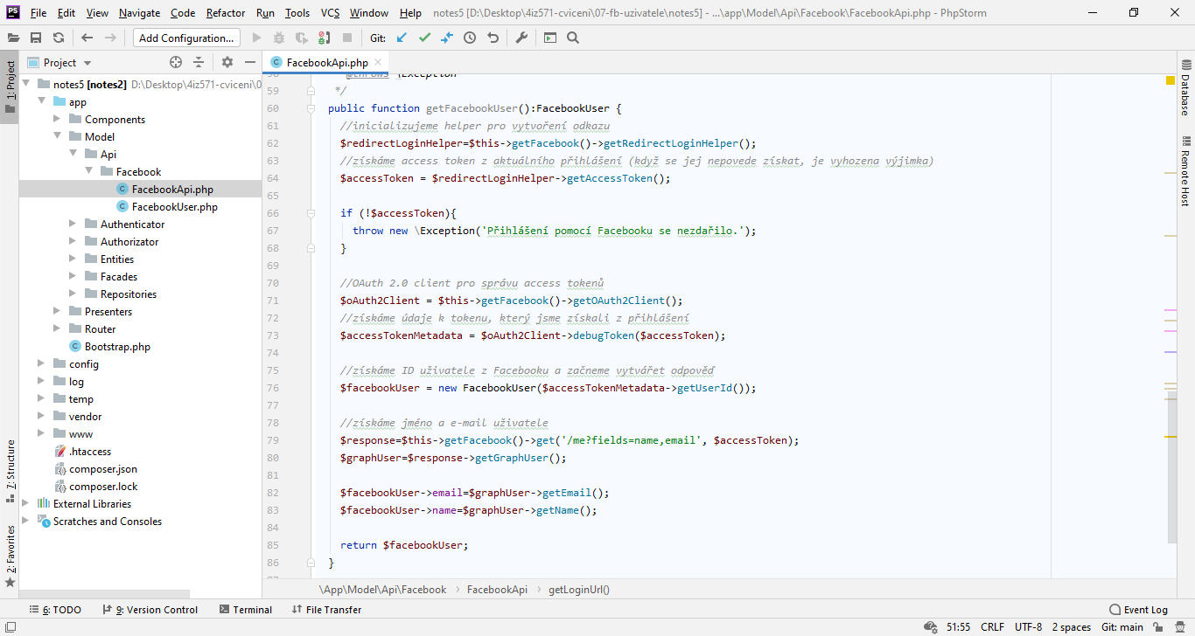
Druhá metoda bude volána po návratu z přihlášení – pokusí se získat access token z přihlášení a za jeho využití načte data o uživateli. Příklad vychází z příkladu od Facebooku, my jen získáme potřebné výsledky a předáme si je pomocí objektu FacebookUser.

Slide 7
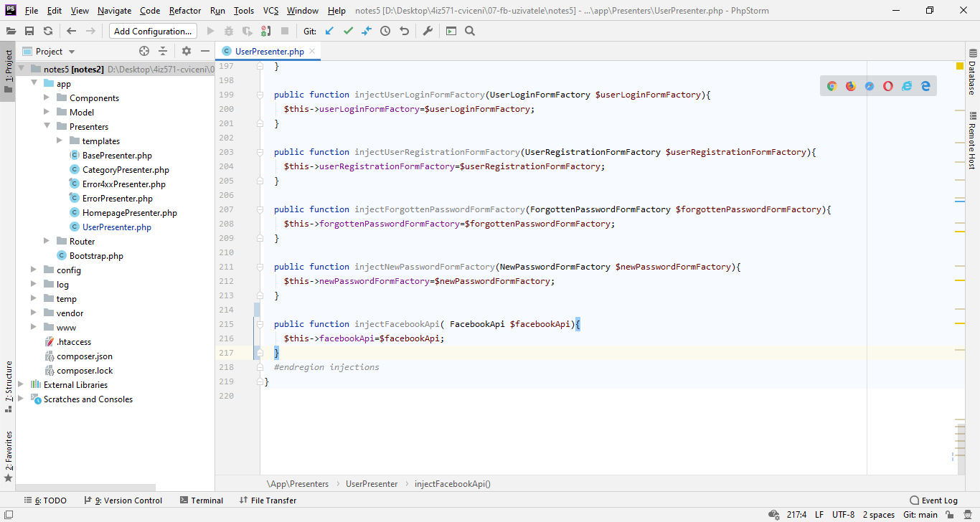
Jdeme přihlašování povolit.
V rámci UserPresenteru odkomentujeme metodu injectFacebookApi a následně se podíváme do configu, kde budeme muset FacebookApi zaregistrovat v sekci services.

Slide 8
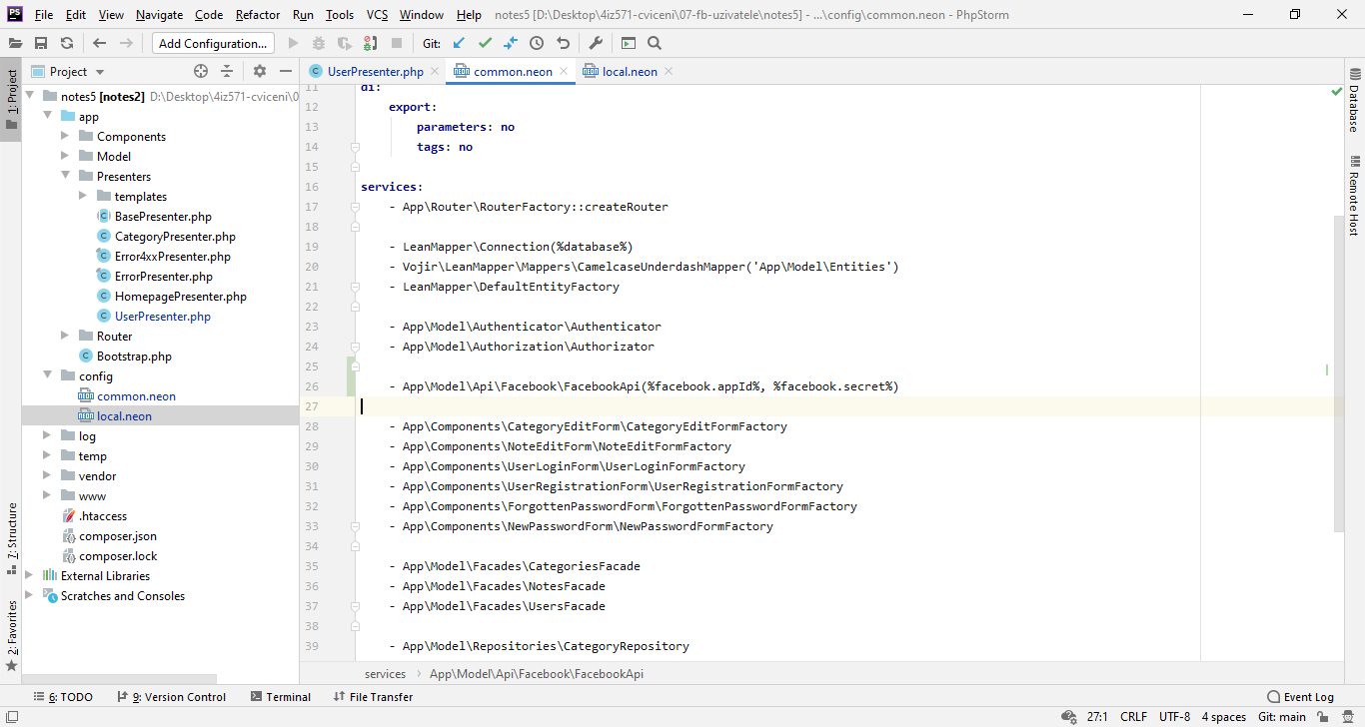
Třída FacebookApi požaduje předat 2 textové parametry, kterými jsou appId a secret code. Tyto údaje budou identifikovat naší aplikaci na Facebooku.
Parametry bychom tu mohli vypsat rovnou, ale lepší variantou je mít ve sdílené konfiguraci jen obecnou inicializaci, ve které používáme parametry, které naplníme v local.neon
Všimněte si, že parametry mohou být strukturované, označujeme je znakem %

Slide 9
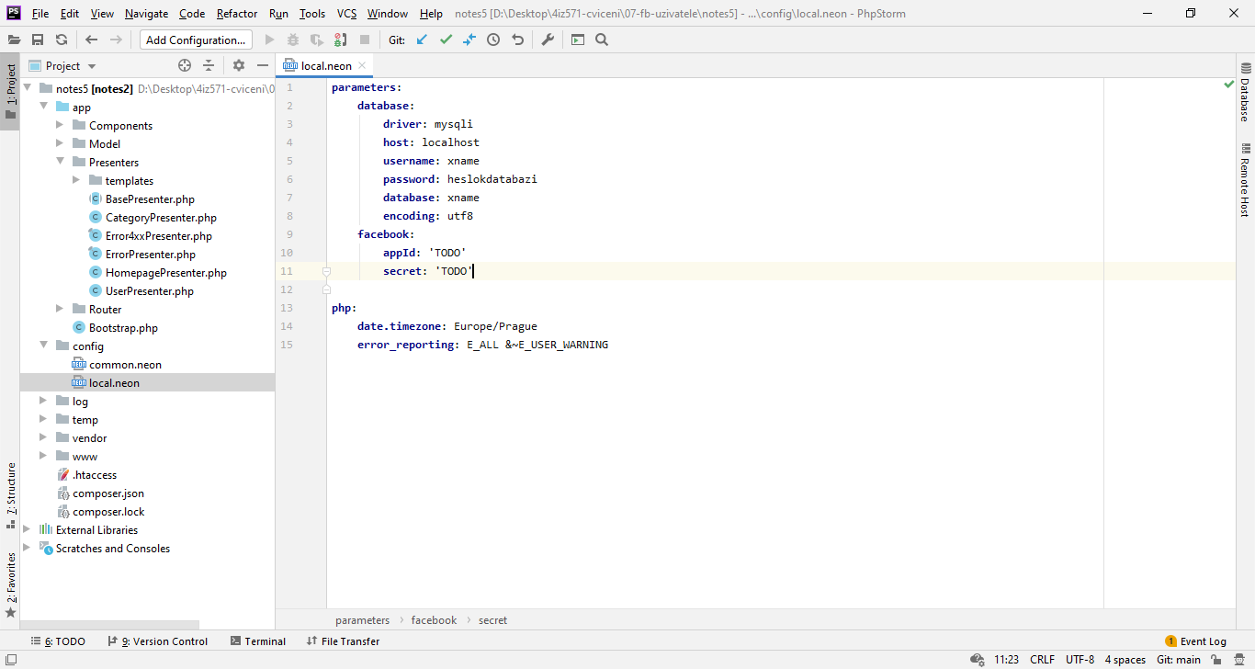
Následně v local.neon definujeme parametry, které budou sloužit jako konstanty s identifikací aplikace.
Doporučuji uzavřít hodnoty do uvozovek – pak máte jistotu, že budou předané jako string, i když budou obsahovat číselnou hodnotu (v případě Facebooku je ID aplikace obvykle jen číselné).

Slide 10
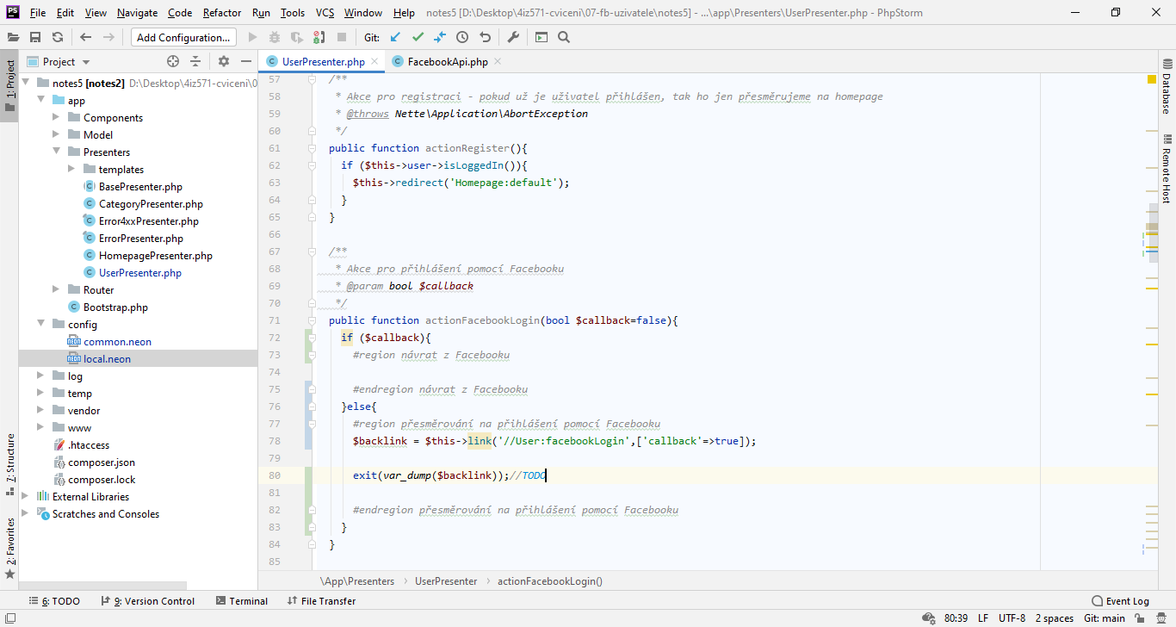
A můžeme se podívat na úpravu UserPresenteru. Pro přihlášení budeme využívat akci facebookLogin, u které pomocí parametru $callback zjistíme, jestli jde o prvotní požadavek na přihlášení, nebo návrat z Facebooku.
Pokud jde o prvotní požadavek, necháme si nejprve vygenerovat odkaz pro „návrat“, který budeme muset poslat v rámci požadavku o přihlášení.
Doporučuji si jej zde nechat vypsat – jeho přesnou hodnotu budeme ještě potřebovat.

Slide 11
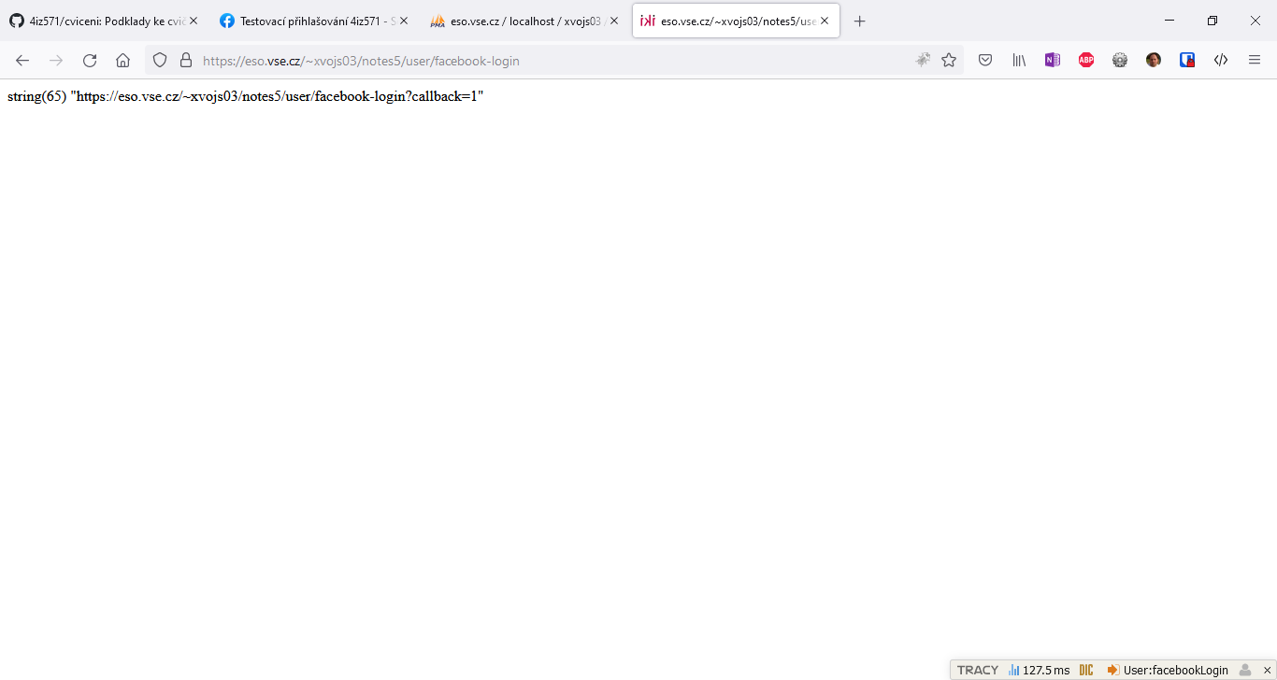
Vypsaná hodnota bude vypadat cca takto (podle toho, kam jste aplikaci na serveru nahráli) => poznamenejte si ji ☺

Slide 12
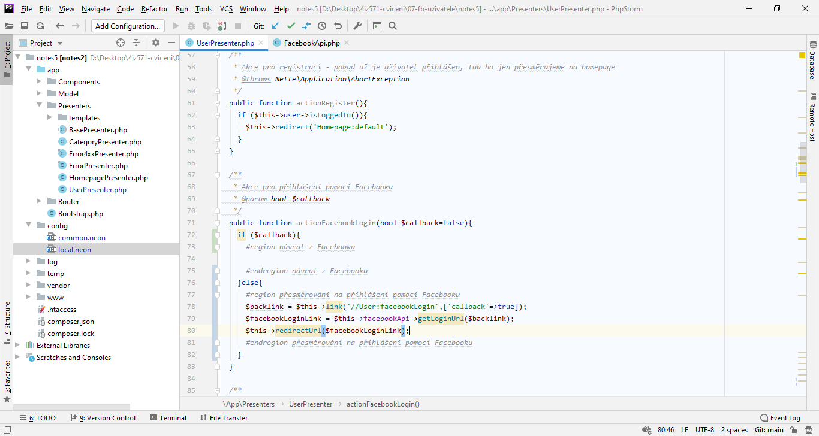
Zbytek požadavku na přihlášení bude už poměrně jednoduchý. Pomocí FacebookApi si necháme sestavit Facebookovou URL a uživatele na ni přesměrujeme.

Slide 13
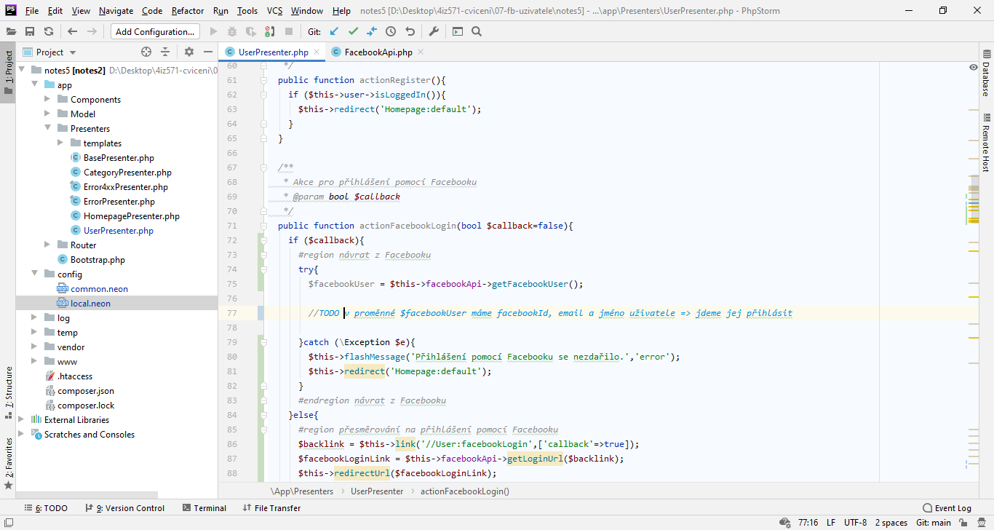
V případě, že půjde o návrat z Facebooku, získáme údaje uživatele (tedy pokud nám přihlášení neodmítl).
Nyní si ale budeme muset dát v programování chvíli pauzu a jít nastavit aplikaci na straně FB.

Slide 14
Nastavení aplikace na Facebooku
Pro zaregistrování vlastní aplikace je nutné mít účet na Facebooku. Pokud jej nemáte, můžete si vytvořit nějaký „dočasný“ – není nutné do něj zadat žádná reálná data.

Slide 15
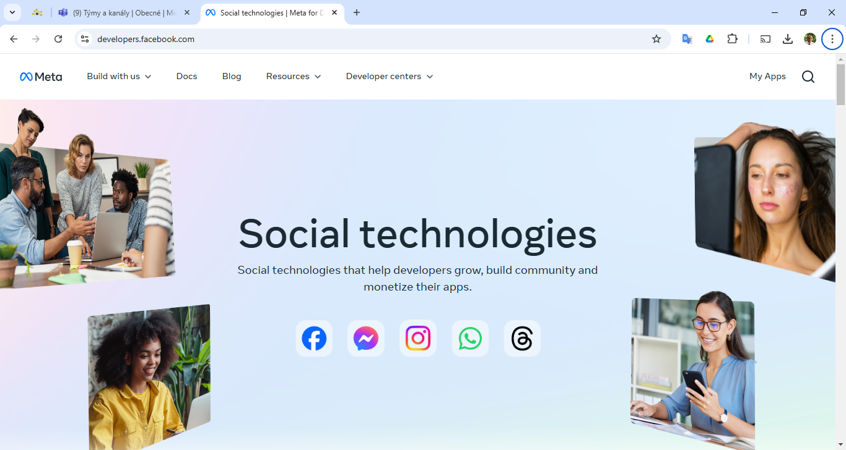
Administraci aplikací na Facebooku najdeme na adrese https://developers.facebook.com
Na této stránce klikněte na odkaz „My Apps“.

Slide 16
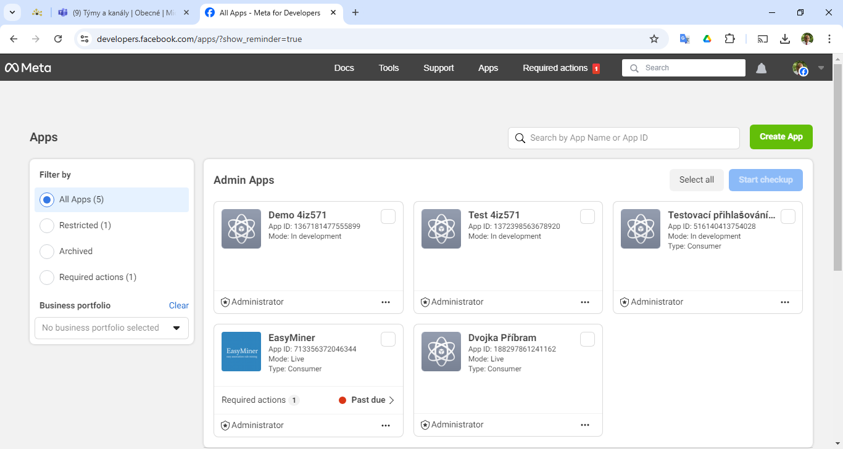
Dalším krokem poté bude vytvoření nové aplikace pomocí „Create App“.

Slide 17
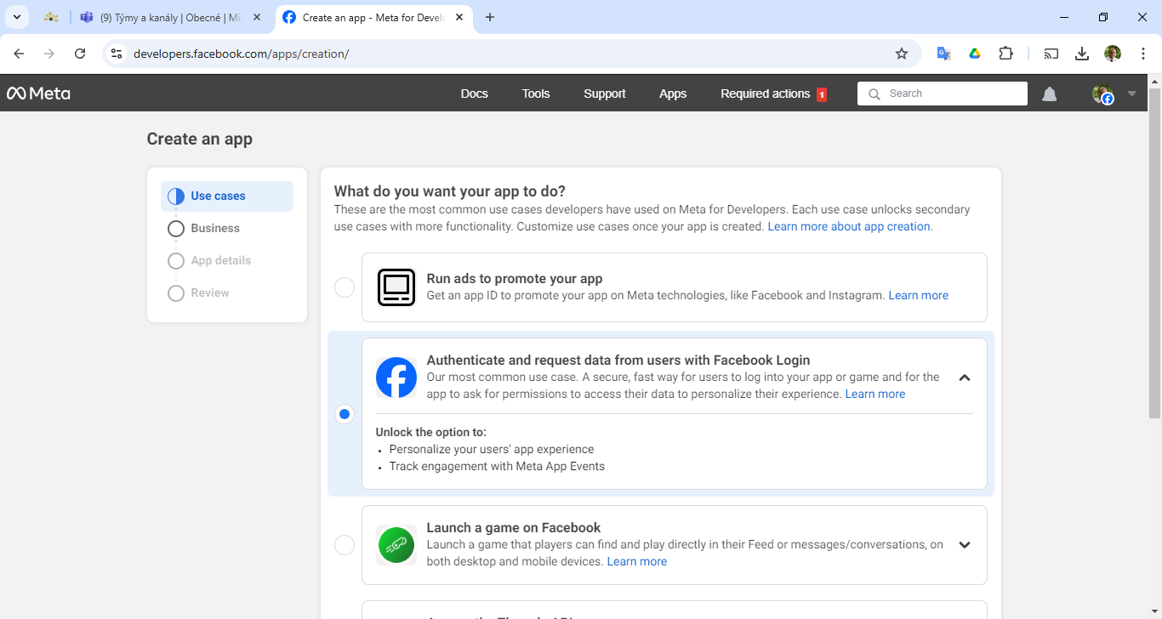
Ještě před vytvořením nové aplikace si budete muset vybrat, za jakým účelem chcete propojení s Facebookem používat. Pro přihlašování bude správnou volbou Facebook Login.

Slide 18
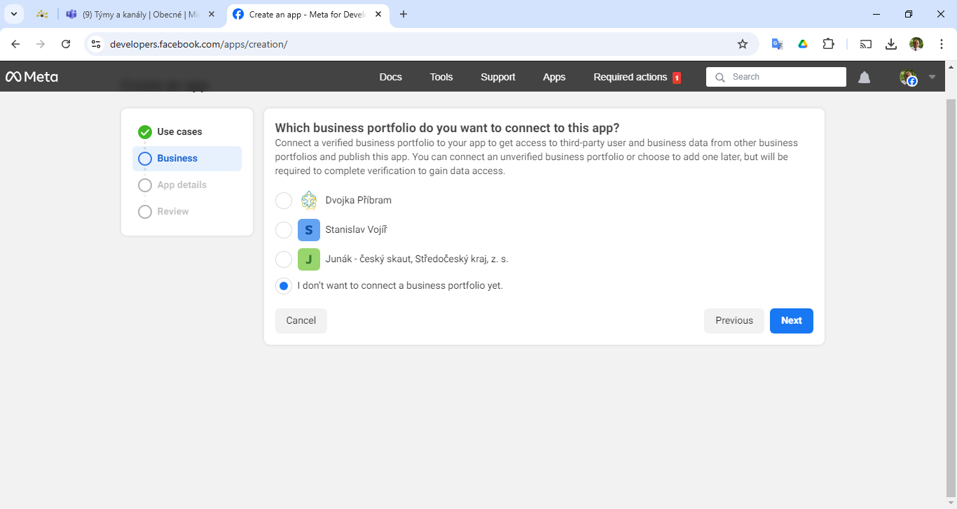
V dalším kroku budete vyzváni k výběru, k jakému „business portfoliu“ daná aplikace patří. Vytvoření tohoto „portfolia“ je možné s jakoukoliv stránkou, ale pokud žádné takové nemáte, nebo si chcete přihlášení jen vyzkoušet, bude úplně v pořádku zvolit variantu výběru portfolia později.

Slide 19
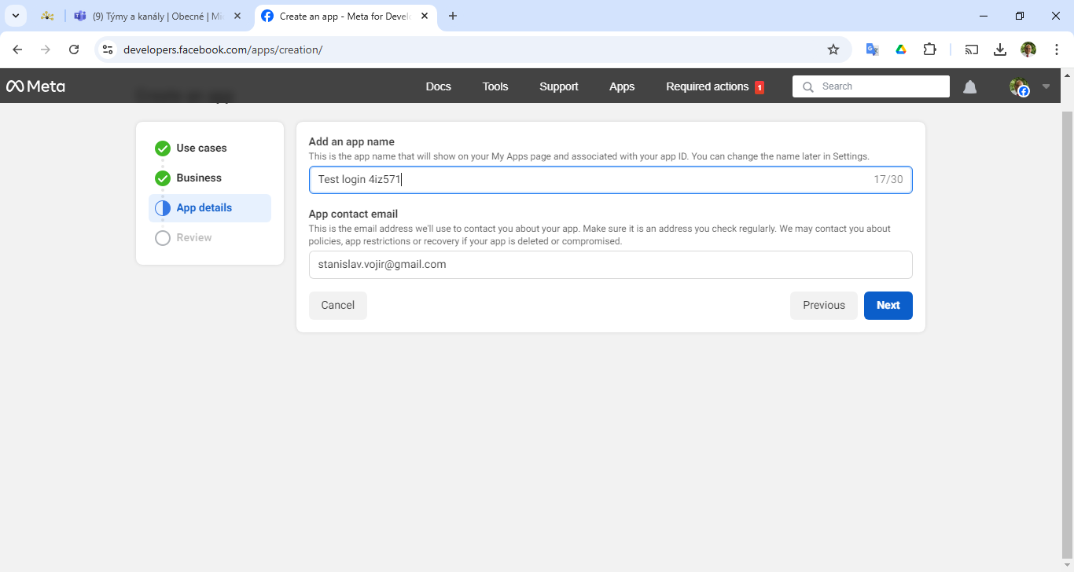
V dalším kroku bude potřeba vyplnit název aplikace (který uvidí uživatel při zobrazení výzvy pro přihlášení) a také kontaktní e-mail pro danou aplikaci. (Mail se obvykle předvyplní podle vašeho účtu, ale můžete zadat libovolný jiný [vlastní] mail.)

Slide 20
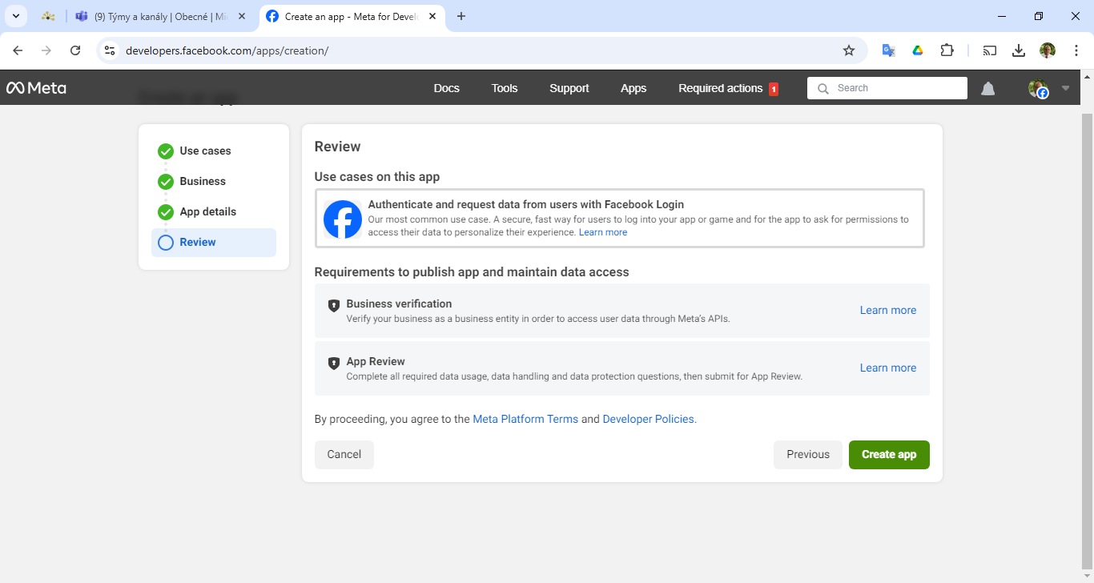
Následně klikněte už jen na Create app a aplikace se založí.

Slide 21
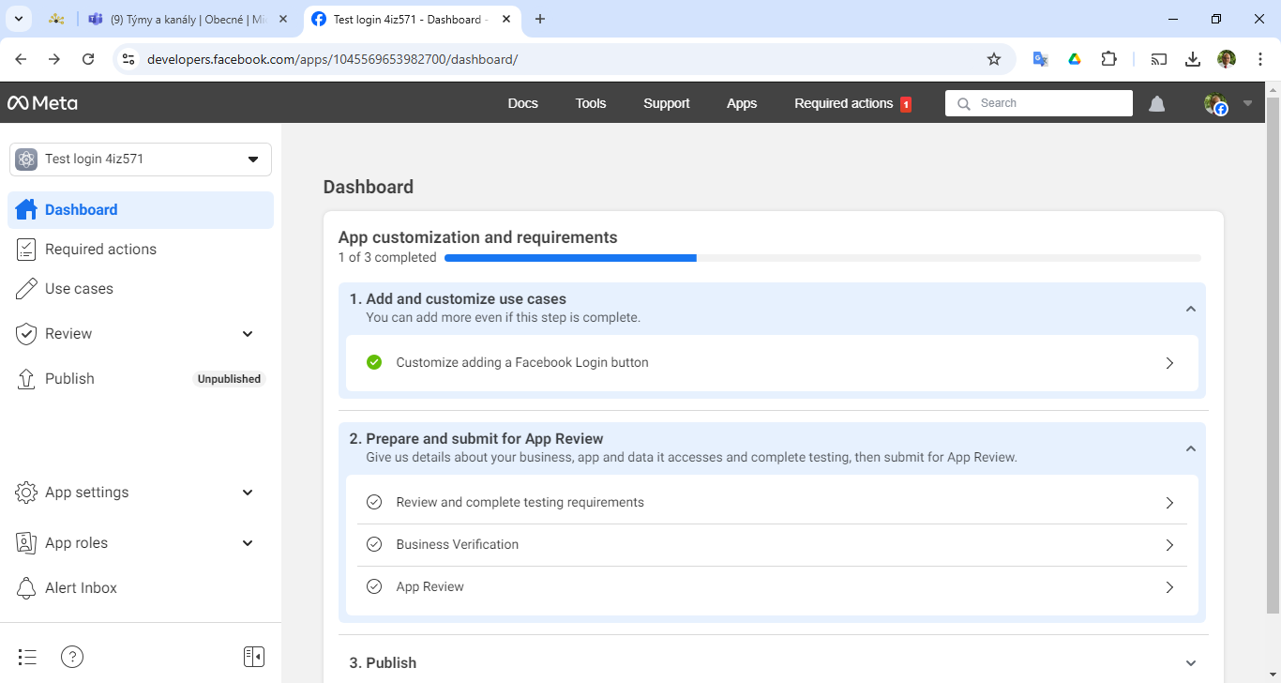
Po přepnutí do administrace nově vytvořené aplikace bude potřeba doplnit podrobnější nastavení. Pro testovací účely nám bude stačit z úkolů na Dashboardu splnit ten první. Klikněte tedy na jeho název.

Slide 22
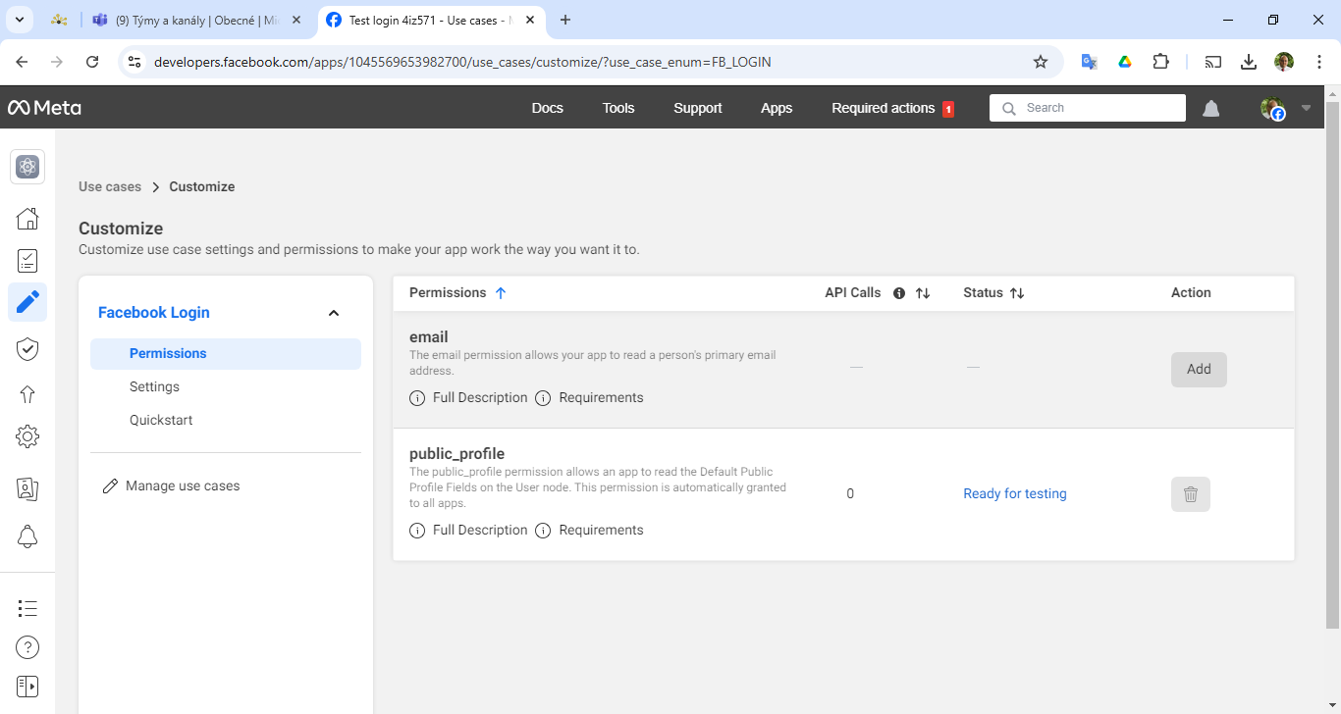
Z hlediska nastavení Facebook Loginu potřebujeme vyplnit první 2 skupiny nastavení – Permissions a Settings.
V rámci Permissions si vyžádáme „email“ (klikutím na tlačítko Add).

Slide 23
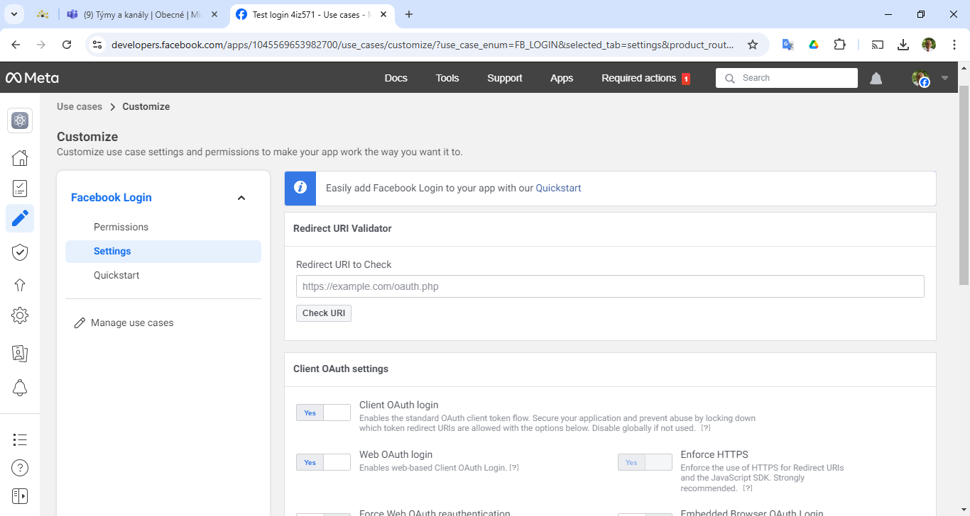
Následně se přepneme na záložku Settings.
V její první části poté zkontrolujeme, že máme aktivní možnosti pro OAuth login.

Slide 24
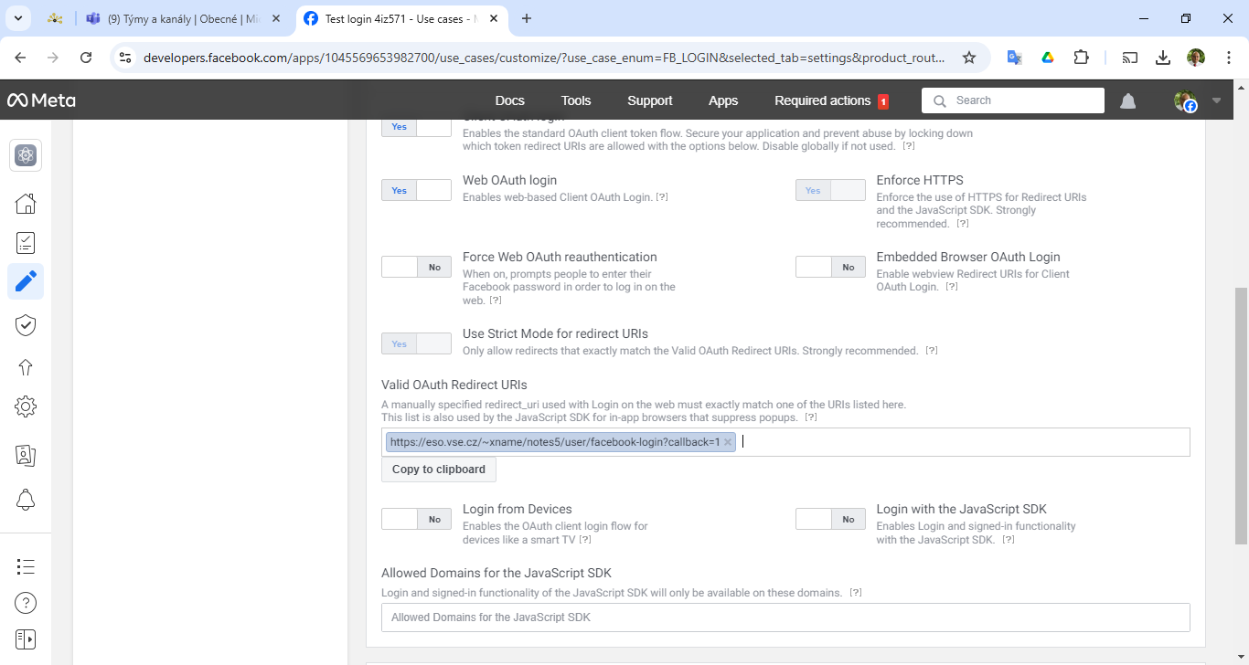
Důležité nastavení se poté nachází ještě o kousek níž. Je nutné nastavit adresu, prostřednictvím které budeme vráceni po přihlášení na FB zpět do naší aplikace.
Upravte adresu dle toho, kde vaše testovací aplikace opravdu běží:
https://eso.vse.cz/~xname/notes5/user/facebook-login?callback=1

Slide 25
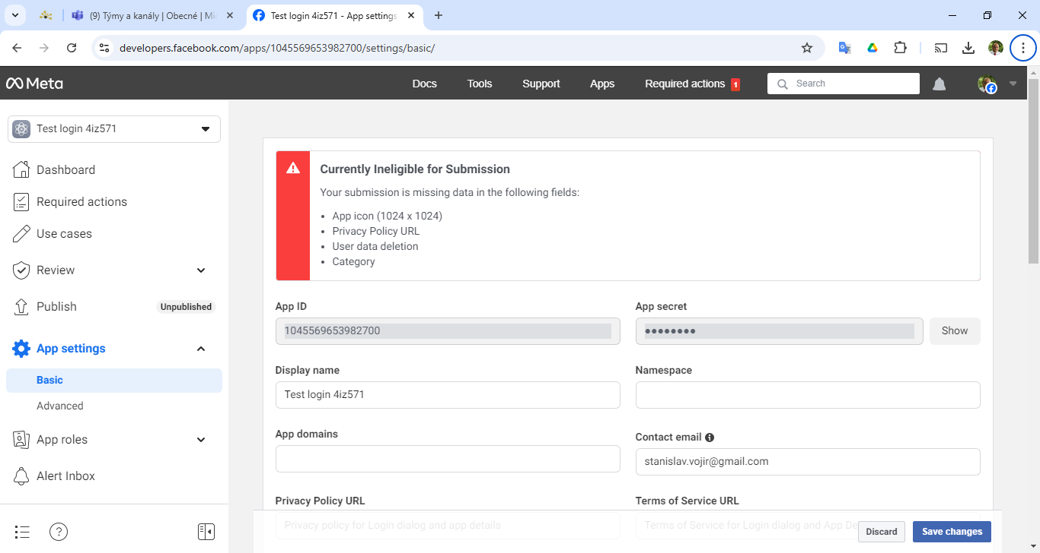
Následně se přesuneme do sekce „App settings → Basic“, kde získáme App ID a App Secret. Zkopírujte je do local.config v naší aplikaci.
Pro zobrazení bude pravděpodobně nutné se znovu přihlásit k FB (respektive zadat heslo).

Slide 26
Dokončení konfigurace Facebook Loginu

Slide 27
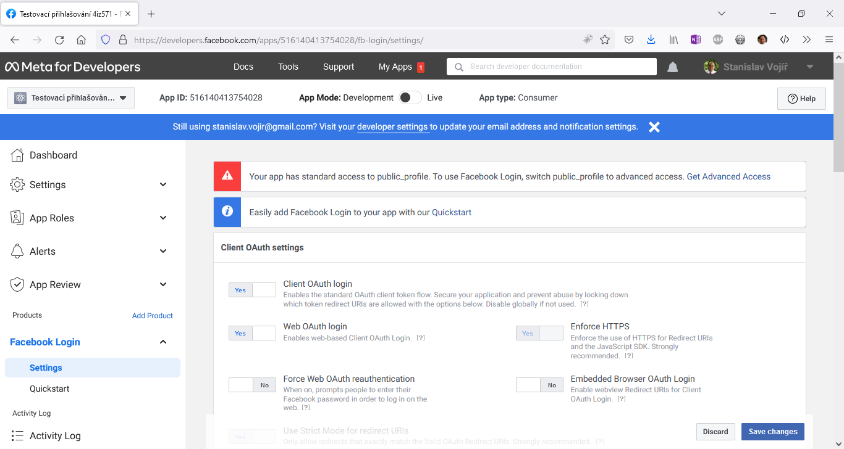
Abychom mohli používat Facebook Login, bude nutné mít přístup k datům z profilu, zejména k e-mailu.
V nastavení FB aplikace se přepneme do sekce Facebook Login / Settings a zde klikneme na příslušný odkaz.

Slide 28
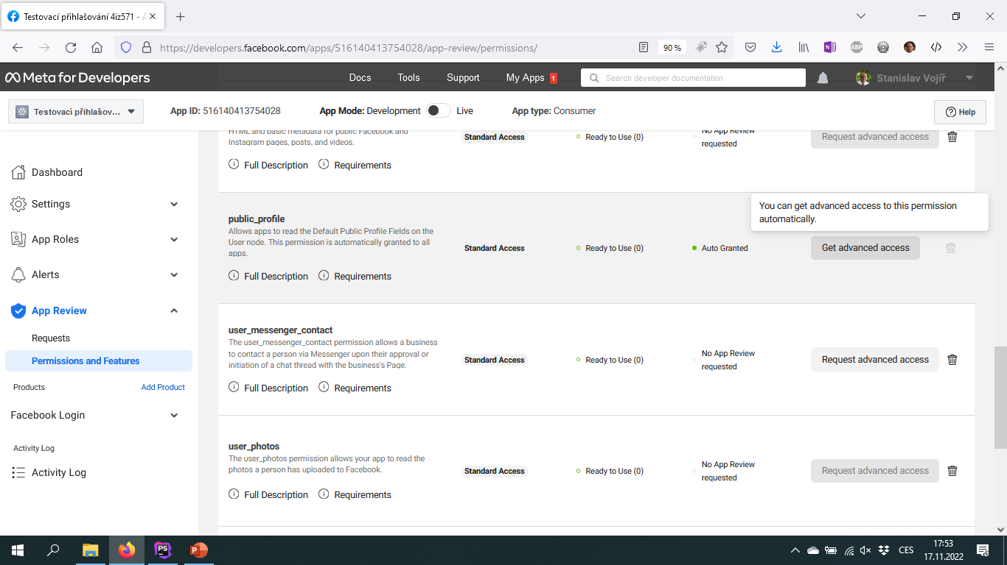
Dostaneme se do sekce „Permissions and Features“, kde najdeme public_profile a zažádáme u něj o „advanced access“.

Slide 29
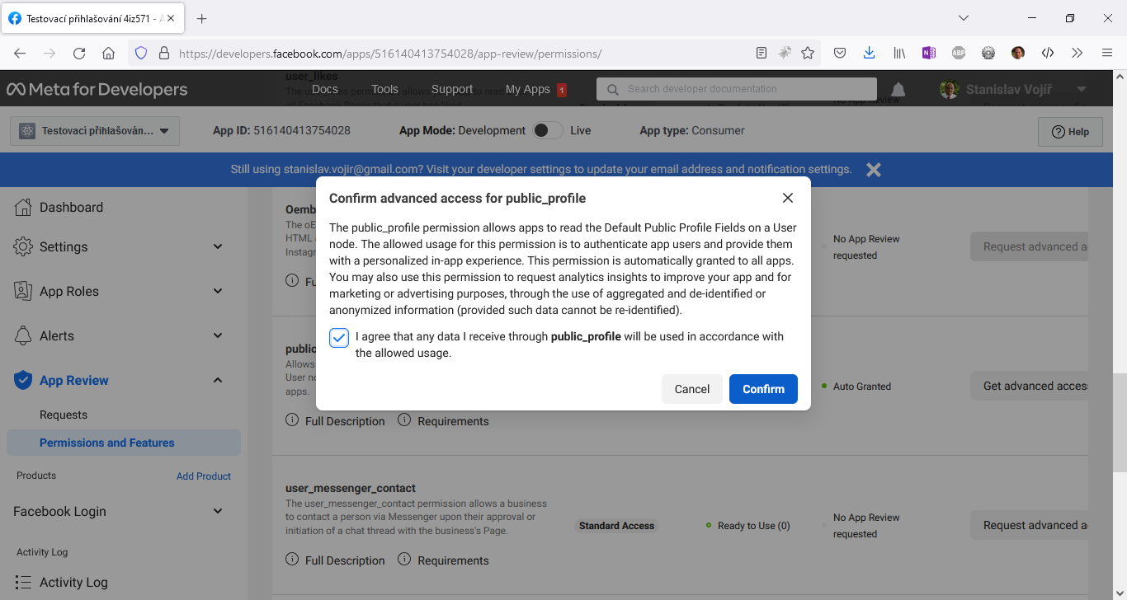
Pokud jsme měli z předchozích kroků nastavené adresy týkající se ochrany osobních údajů a instrukcí pro smazání účtu, stačí potvrdit souhlas s podmínkami použití a přístup k profilu uživatele získáme automaticky.

Slide 30
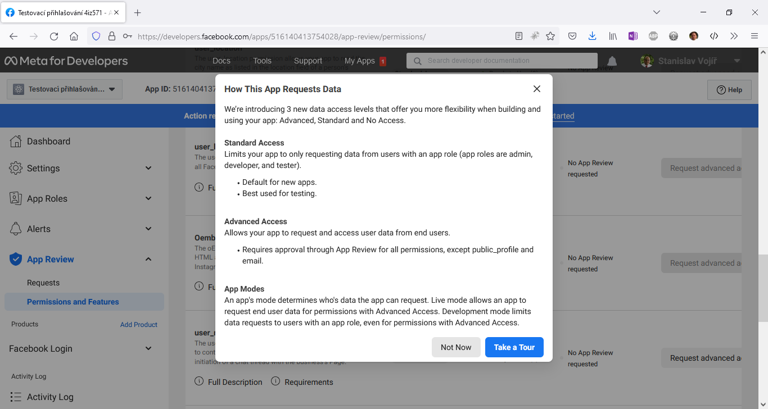

Slide 31
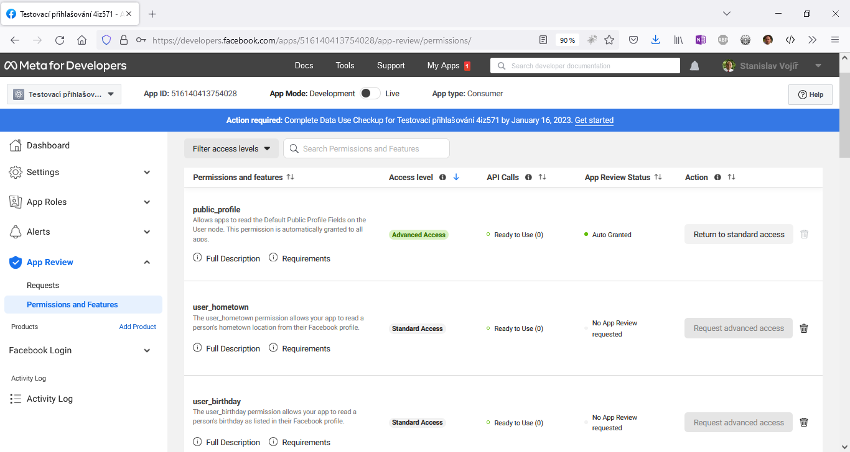
Následně již jen zkontrolujeme, že máme u položky „public_profile“ označený „Advaced Access“.

Slide 32
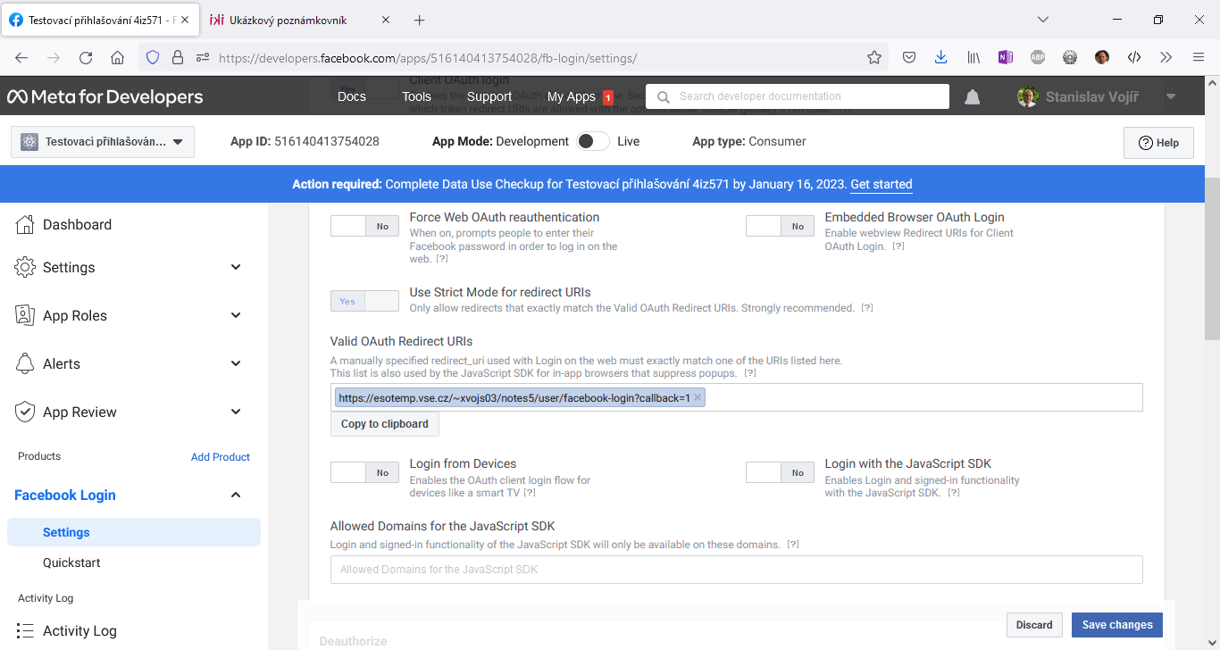
Aby nám fungovalo přihášení do aplikace správně, bude potřeba, abychom ještě doplnili do nastavení Facebook Loginu přesnou adresu, na kterou budeme vráceni po úspěšném přihlášení.
URL vede na akci User:facebookLogin s parametrem callback=1

Slide 33
Jdeme zpátky do naší aplikace…

Slide 34
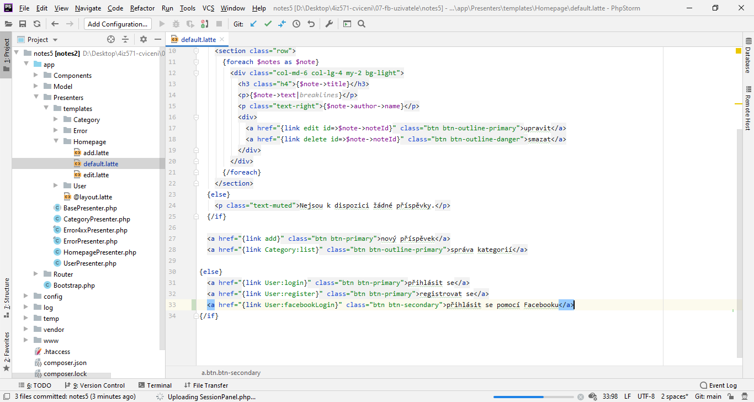
Základ akce pro přihlášení pomocí FB máme připravený. Na vhodné místo v aplikaci tedy uvedeme na tuto akci odkaz. V tomto případě přidáme dané tlačítko na homepage.
Při vyzkoušení už byste měli projít procesem přihlášení na FB, ale naše aplikace zatím uživatele nepřihlásí ☹ Musíme spárovat facebookId s konkrétním uživatelským účtem.

Slide 35
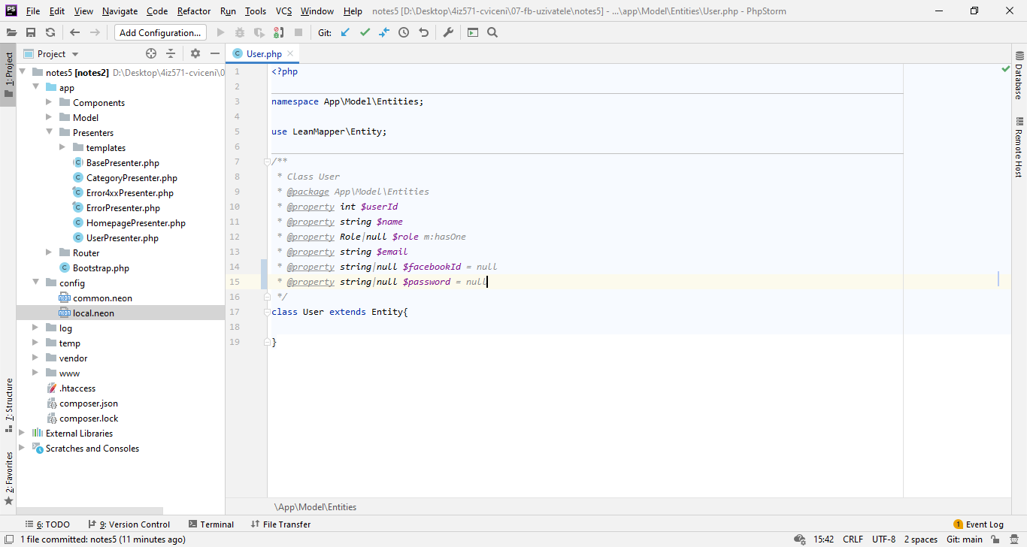
Aplikace nově bude podporovat jak heslo, tak přihlášení pomocí FB.
Upravíme tedy odpovídajícím způsobem entitu User (a také danou tabulku v databázi).
ALTER TABLE `user` ADD `facebook_id` VARCHAR(100) NULL DEFAULT NULL AFTER `email`, ADD UNIQUE (`facebook_id`);
ALTER TABLE `user` CHANGE `password` `password` VARCHAR(255) CHARACTER SET utf8mb4 COLLATE utf8mb4_czech_ci NULL DEFAULT NULL;

Slide 36
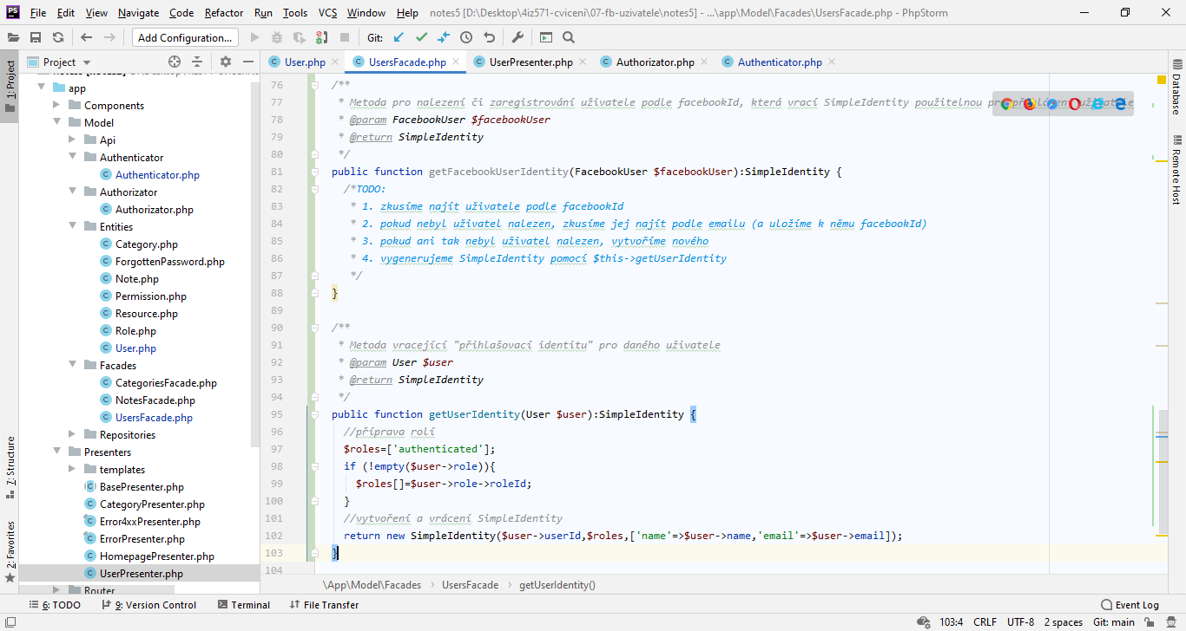
Pro samotné přihlášení si poté definujeme v UsersFacade metodu getFacebookUserIdentity().
Získávání identity už máme hotové – najdeme ho v Authenticatoru. Nebudeme stejný kód psát znovu => přesuneme jej z Authenticatoru sem (do pomocné metody getUserIdentity()).

Slide 37
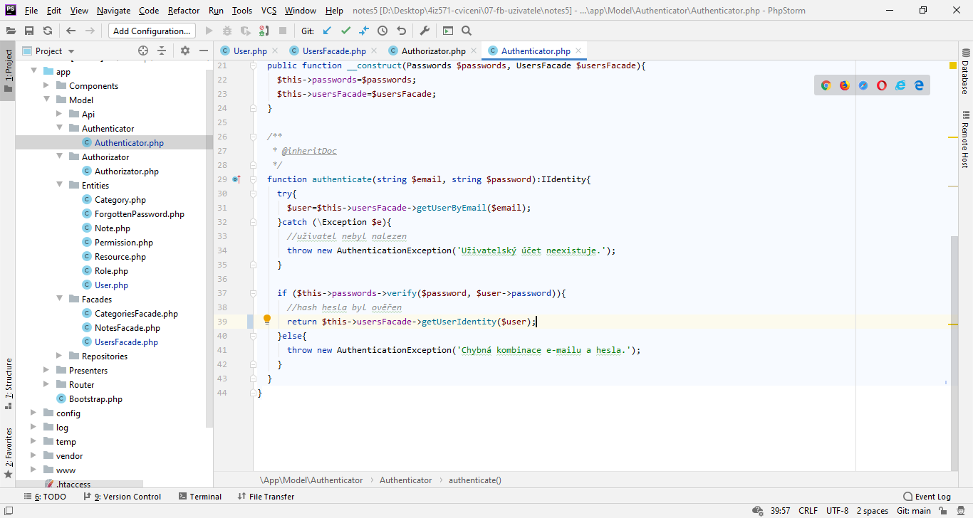
V Authenticatoru poté jen zavoláme přesunutou metodu.

Slide 38
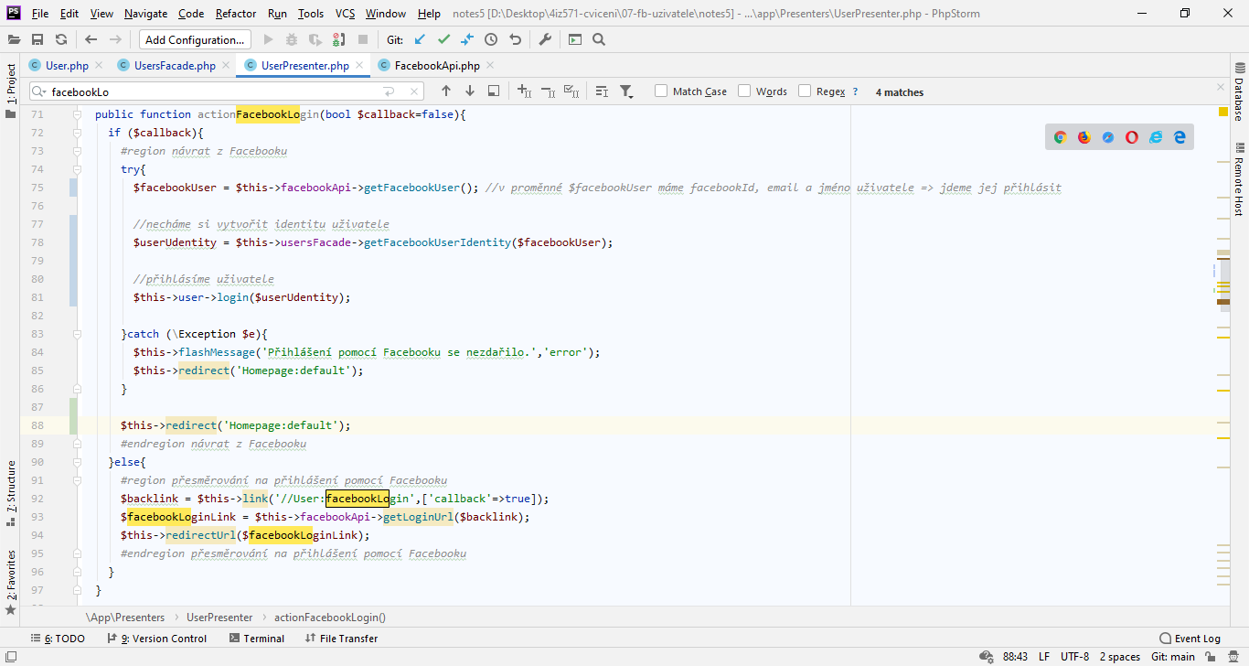
V presenteru poté při získání údajů uživatele z Facebooku jen získáme identitu uživatele v rámci naší aplikace a použijeme ji pro přihlášení.

Slide 39
Dokončení přihlašování
Aplikace, kterou jste si mohli stáhnou z GitHubu (ve verzi notes5) odpovídá tomu, kam až jsme došli v této prezentaci.
Byl bych rád, abyste zkusili TODO komentář v UsersFacade (viz ř. 76) zkusili vyřešit samostatně. Pokud si s tím ale nebudete vědět rady, můžete pokračovat podle dalších slidů.

Slide 40
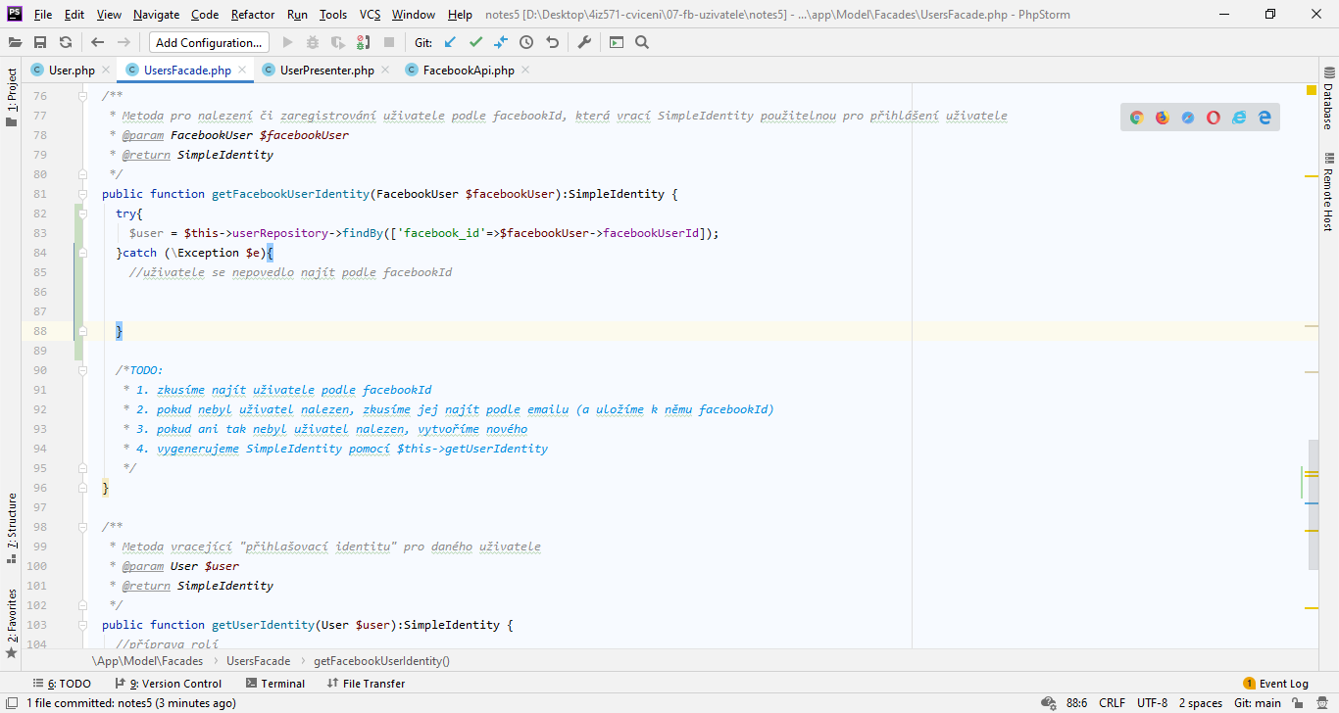
Budeme doplňovat chybějící kód do metody getFacebookUserIdentity() podle postupu, který byl popsán v TODO komentáři.
Nejprve zkusíme tedy najít daného uživatele pomocí facebookId.

Slide 41
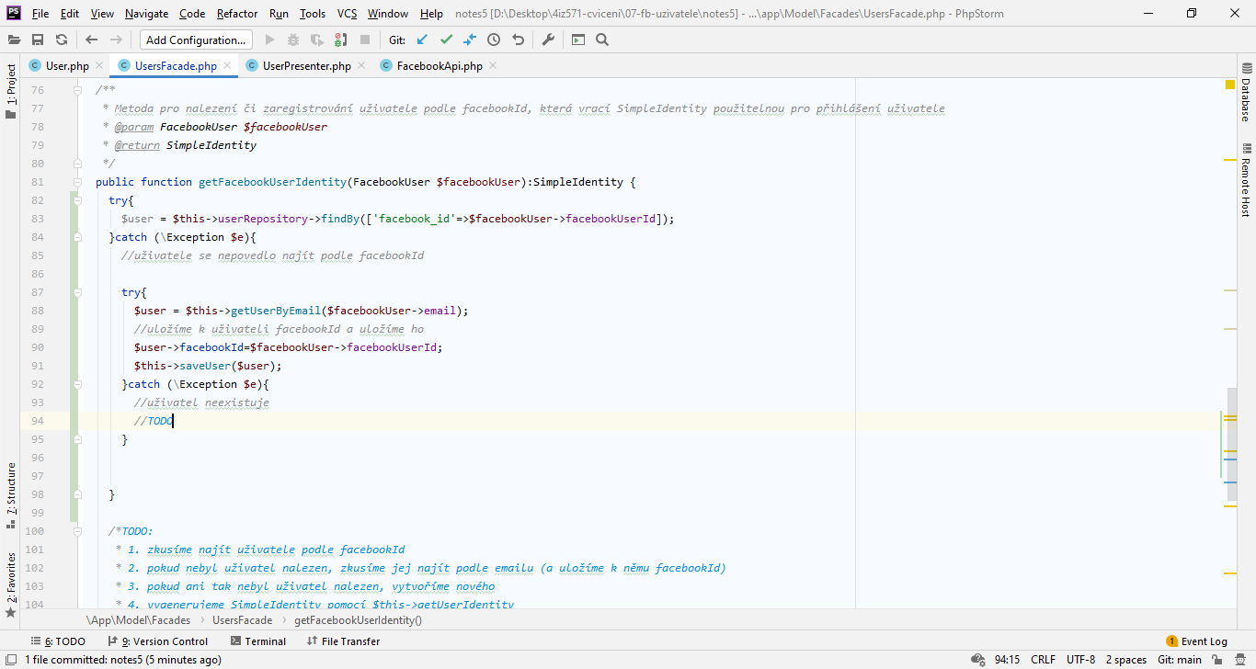
Jestliže se uživatele nepovedlo najít pomocí facebookId, zkusíme jej najít podle e-mailu.
Pokud bude nalezen, nastavíme mu zároveň facebookId a tuto změnu uložíme.

Slide 42
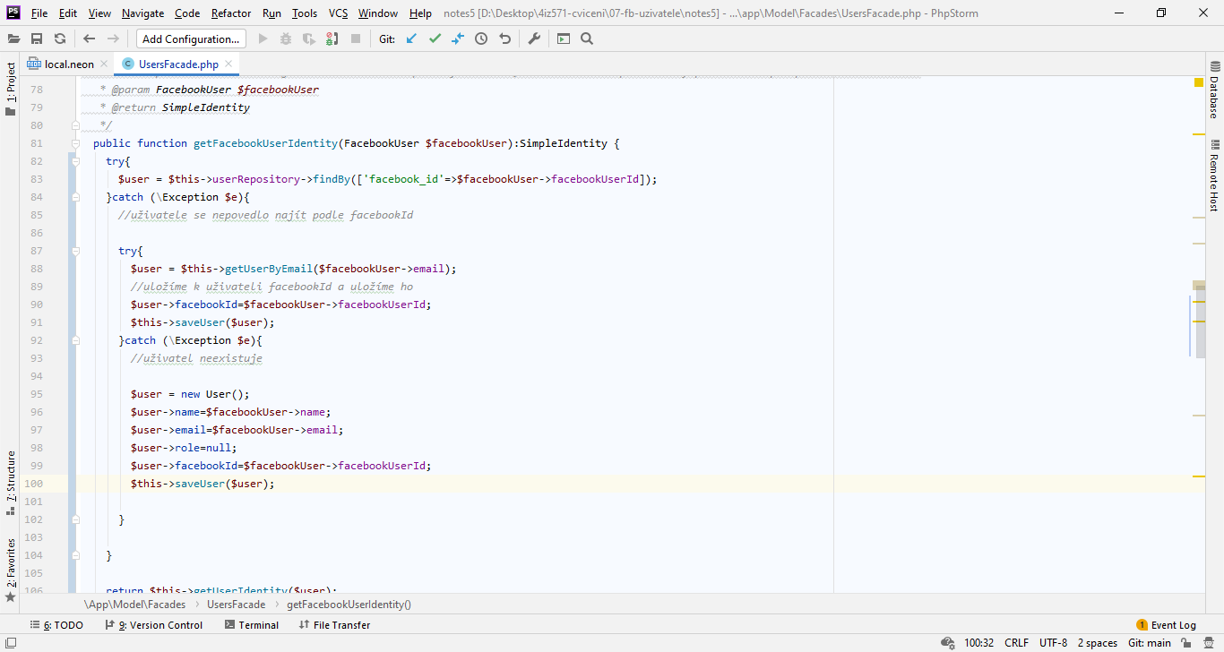
Pokud nebyl uživatel nalezen ani jedním z předchozích pokusů, vytvoříme uživatele nového.
Poznámka: role nastavujeme na null, abychom mohli rovnou z tohoto objektu vytvořit identitu (a nemuseli jsme jej znovu načítat z DB)

Slide 43
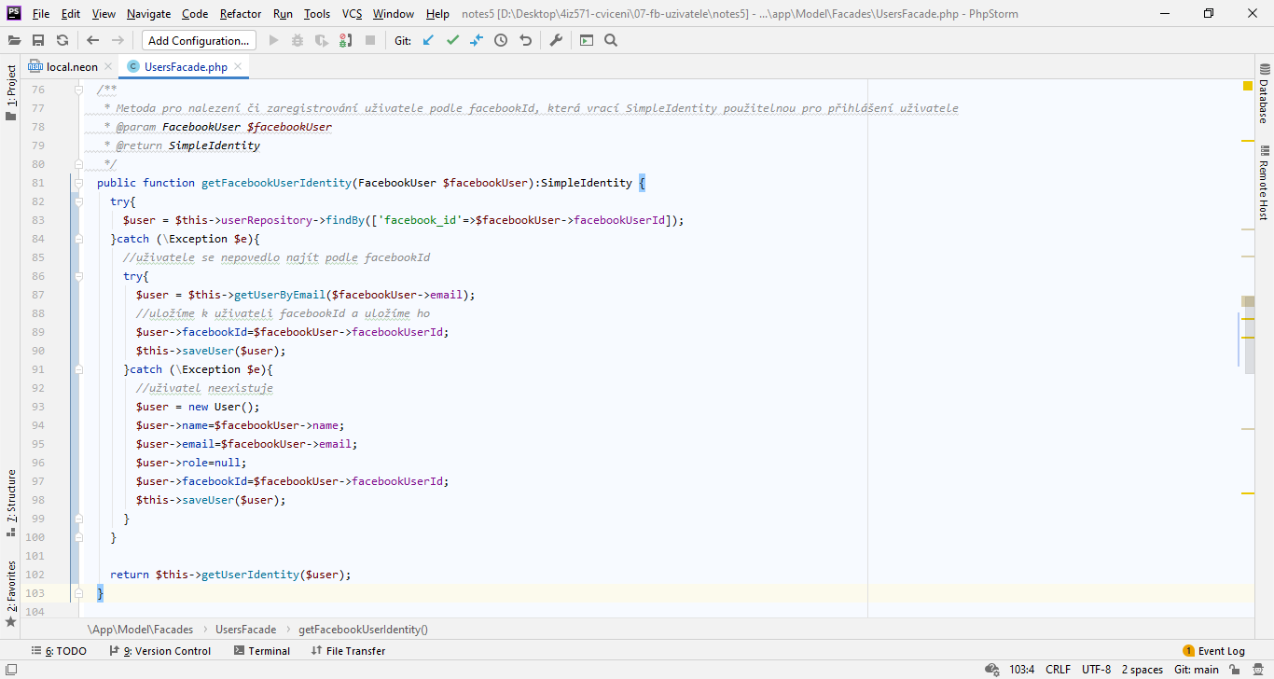
Nakonec jen necháme vytvořit identitu uživatele a vrátíme ji.

Slide 44
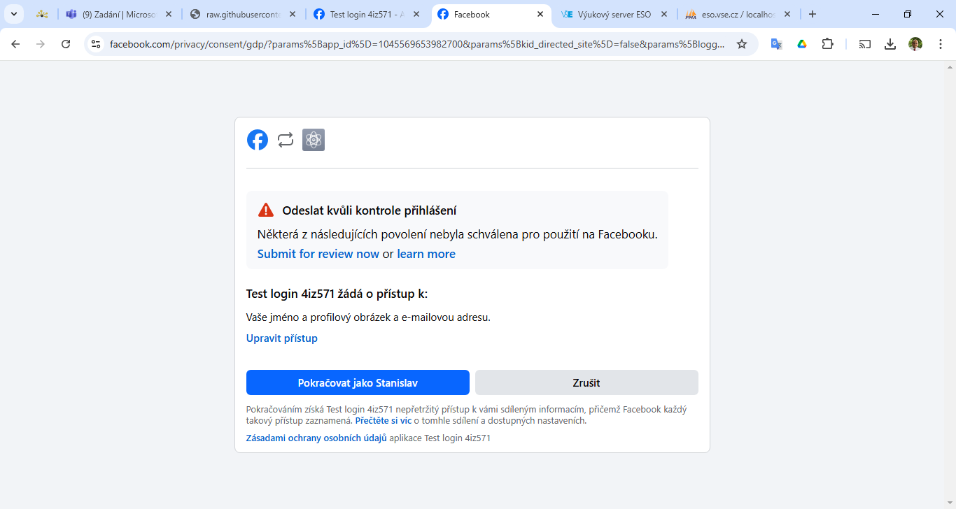
Jdeme aplikaci vyzkoušet… Při přihlášení na FB byste měli být vyzváni k potvrzení a poté budeme úspěšně vráceni do naší aplikace.
Pokud byste viděli chybovou hlášku o chybné návratové adrese, zkontrolujte nastavení redirectUrl v rámci developers.facebook.com.
Přihlášení bude fungovat pouze vám a případným dalším uživatelům, které k aplikaci na Facebooku nastavíte jako vývojáře či testery. Pro veřejnou dostupnost by bylo nutné doplnit ikonu, popisné stránky atp. a nechat aplikaci schválit.

Slide 45
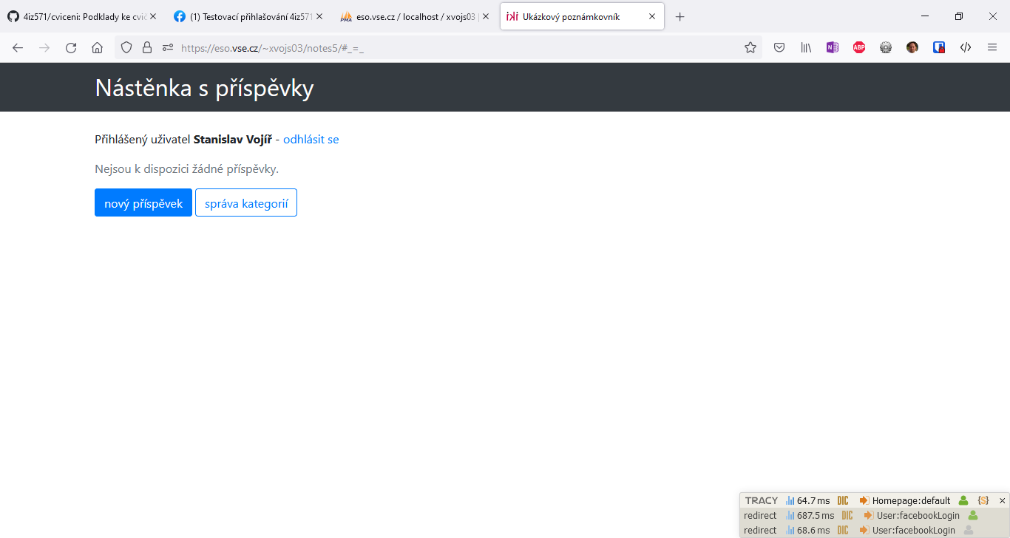
A máme uživatele úspěšně přihlášeného (včetně případného vytvoření nového uživatelského účtu).

